Slide 1
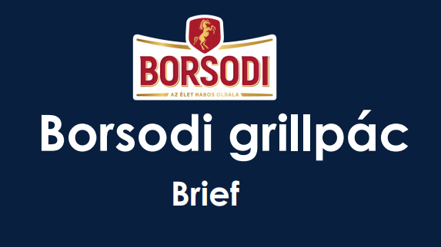
Borsodi Szitu Amikor mindenki a pácodat dicséri!
Pál Dávid
2021.06.07.

Slide 2
Termékkategória
Növekvő költés prognosztizálható az irányadó Kantar adatait vizsgálva (fűszer + szószok, alapok szegmens):
2020-ban netnet 58,3 m. Ft volt az éves hirdetési költés, míg ez idén májusig 32,2 m. Ft – a szezon pedig még csak most kezdődik.
Kifejezetten sör alapú grillpác azonban nem lelhető fel az elnevezéseknél.
A nagyobb online bevásárló platformokon (pl. kifli.hu, Tesco) sem érhető el ilyen termék.
Kihasználható piaci rés. Tágabb értelmezésben többféle termék is konkurál, de a kifejezetten sör alapú grillpácok piaca egyelőre nagy mozgástérrel kecsegtet.

Slide 3
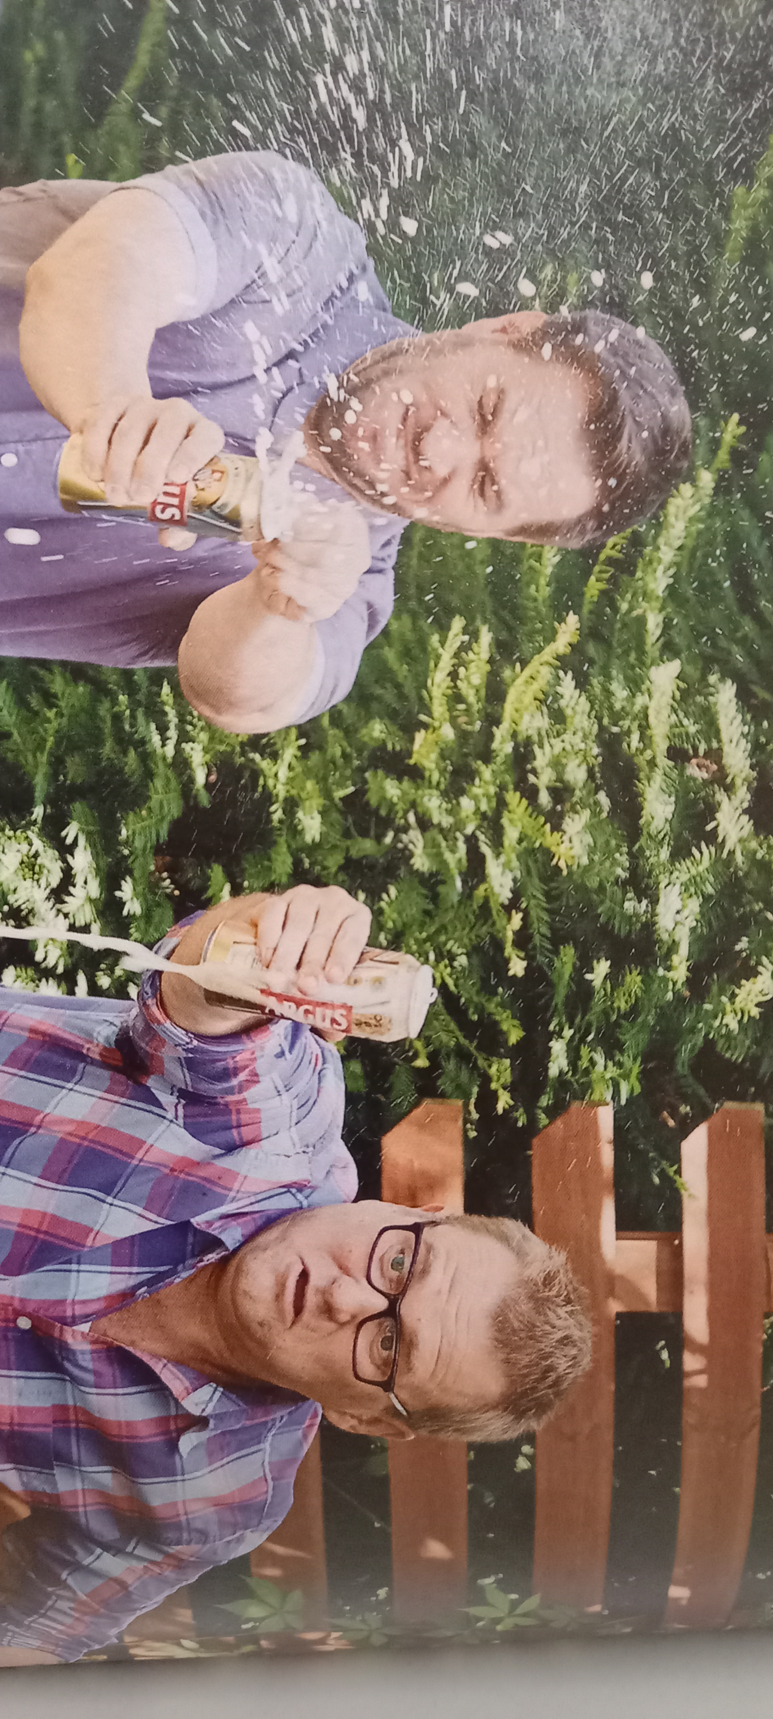
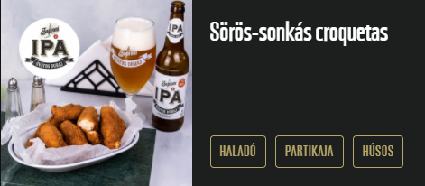
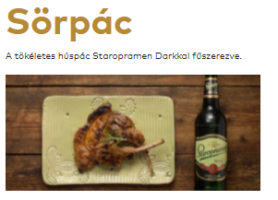
Kompetitív környezet
02
A kereskedelmi láncok saját márkás termékei gyors reagálással követik a piac változásait
A trendeket kihasználva több versenytárs is összekapcsolta már söreit a gasztronómiával
Megint segít a séf, Lidl Konyha, 130, o.
A Soproni és a Staropramen is kínál speciális, a termékeik felhasználásával készült recepteket, de ezeket főleg a social mediában hirdetik
Azonban a sör alapú grillpác (vagy egyéb termékek) elkészítése minden esetben a fogyasztó felelőssége volt,
a megvásárolt sör felhasználásával! Ez egyben veszélyt is jelent, mivel könnyen helyettesíthető egyszerű alapanyagokkal.

Slide 4
Célcsoport Sörfogyasztók, elsősorban a Borsodi márkát kedvelők „Pácmesterek”, akik bátran kísérleteznek, hogy megtalálják a legfinomabb pácot Az ideális célcsoport: Borsodit fogyaszt és grillezni is szokott családtagokkal, barátokkal. A húst gondosan pácolja, de nem gourmet módon. A szívén viseli, hogy a nagymamától kezdve a legjobb barátain át mindenki jóllakjon.

Slide 5
A kommunikáció csatornái
A TGI-NOK 2018/3-4 2019/1-2 adatai alapján a Borsodi márkát fogyasztók 92%-a néz TV-t legalább hetente 1 alkalommal.
Médiafogyasztásukat tekintve a másik kiemelkedő a rádió, 84,5%-uk hallgatja aktívan.

Slide 6
Cél: a fogyasztó fejében elültetni a Borsodi márkát és az új terméket.
Eszköz: awareness építő eszközök - TV és rádió a fókuszban -, valamint tematikus termékelhelyezés (online receptoldalak, releváns TV műsorok).
Timing: grillszezon idején, kb. áprilistól szeptemberig folyamatosan.
Egyéb: a szezonalitás miatt olyan fogyasztó is lehet passzív szakaszban, akit érdekel a termék, de a grillpác csak a releváns szezonban érdekes számára.
Purchase journey és kommunikáció
Passzív szakasz

Slide 7
Cél: grillezés és a termék összekapcsolása.
Eszköz: awareness építő eszközök - TV és rádió a fókuszban -, valamint tematikus termékelhelyezés (online receptoldalak, releváns TV műsorok, szponzoráció, YT preroll).
Üzenet: a pác a grillezett étel kulcsfontosságú eleme. A Borsodi termékével te lehetsz a parti lelke, ha ilyet viszel magaddal.
Timing: grillszezon idején, kb. áprilistól szeptemberig folyamatosan.
Purchase journey és kommunikáció
Trigger

Slide 8
Cél: a terméket „leemeljék a polcról”.
Eszköz: multi-channel kommunikáció, TV megjelenések, online megoldások (szponzoráció, influencer együttműködések).
Üzenet: ne magad készítsd a pácot, bízz a jól bevált Borsodiban / nyerj időt a termék használatával.
Timing: grillszezon idején, kb. áprilistól szeptemberig folyamatosan.
Purchase journey és kommunikáció
Aktív szakasz

Slide 9
Cél: pozitív benyomások erősítése, egyfajta buzz-marketing, social media lehetőségeinek kihasználása.
Eszköz: gerilla megoldások, nyilvános főzések, social media contest, legjobbak jutalmazása.
Üzenet: mindenkinek ízlett!
Timing: akár teljes évben.
Purchase journey és kommunikáció
Vásárlás utáni szakasz

Slide 10
Kreatív irányvonal
Hiába új a termékkategória, erősen kapcsolódik a sörökhöz. A Borsodi ismertségét és tapasztalatát átmentve nem a nulláról kell építkeznie a vállalatnak.
A jelenlegi kommunikációs elemek kiterjeszthetők az új termékre is, újabb releváns és vicces Borsodi Szitukat bemutatva a leendő felhasználóknak.

